Slide 1


UML
汇报人：PRD-G2
小组成员：温中磊，吕政凯，楼静靓，简浩男，陈金润

Slide 2

01
概述
目录
02
4+1view
CONTENTS
03
1.0和2.0区别
04
参考文献

Slide 3

概述
01

Slide 4
LOGO
概述
70%
The “4+1” View Modelof Software Architecture.
使用多个并发的视图来组织软件架构的描述，每个视图仅用来描述一个特定的所关注的方面的问题集合。
65%
75%
100%

Slide 5
4+1view
02

Slide 6
LOGO
4+1view
配置视图
配置视图显示系统的具体部署。部署是指将系统配置到由计算机和设备组成的物理结构上。
用例视图
用例视图主要强调从系统的外部参与者（主要是用户）的角度所看到的或需要的系统功能。
并发视图
并发视图显示系统的并发性，解决在并发系统中存在的通信和同步问题。
逻辑视图
逻辑视图从系统的静态结构和动态行为角度显示如何实现系统的功能。
组件视图
组件视图显示代码组件的组织结构。

Slide 7
LOGO
4+1view
用例视图
UML语言中的用例视图描述系统应具备的功能，也就是被称为参与者的外部用户所能观察到的功能。用例是系统的一个功能单元，可以被描述为参与者与系统之间的一次交互作用。参与者可以是一个用户或者另外一个系统。客户对系统要求的功能被当作多个用例在用例视图中进行描述，一个用例就是对系统的一个用法的通用描述。用例模型的用途就是列出系统中的用例和参与者，并显示哪个参与者参与了哪个用例的执行。用例视图是其他视图的核心，它的内容直接驱动其他视图的开发。

Slide 8
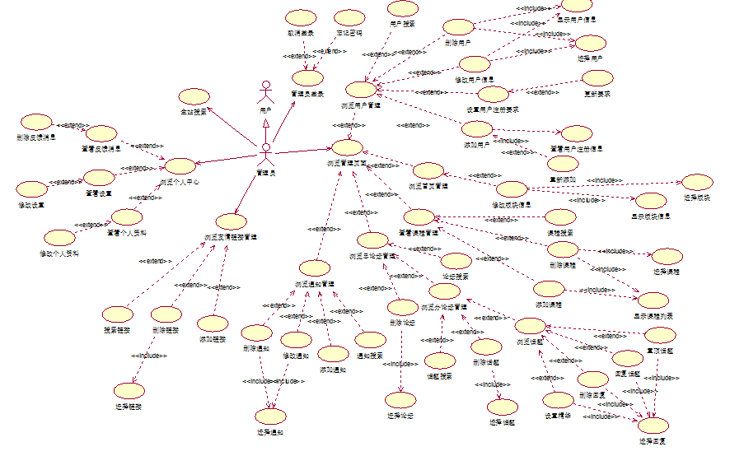
LOGO
4+1view
管理员用例图

Slide 9
LOGO
4+1view
组件视图
组件是不同类型的代码模块，它是构造应用的软件单元。组件视图描述系统的实现模块以及它们之间的依赖关系。组件视图中也可以添加组件的其他附加信息，例如资源分配或者其他管理信息。组件视图主要由组件图构成，它的使用者主要是开发人员。

Slide 10
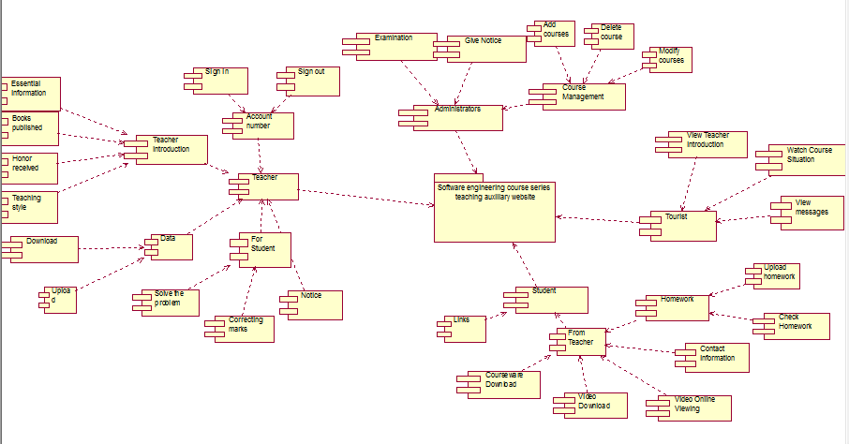
LOGO
4+1view
构建图

Slide 11
LOGO
4+1view
逻辑视图
逻辑视图包括类图，对象图，包图。描述用例视图中提出的系统功能的实现。与用例视图相比，逻辑视图主要关注系统内部，它既描述系统的静态结构（类、对象以及他们之间的关系），也描述系统内部的动态协作关系。系统的静态结构在类图和对象图中进行描述，而动态模型则在状态图、时序图、协作图以及活动图中进行描述。逻辑视图的使用者主要是设计人员和开发人员。

Slide 12
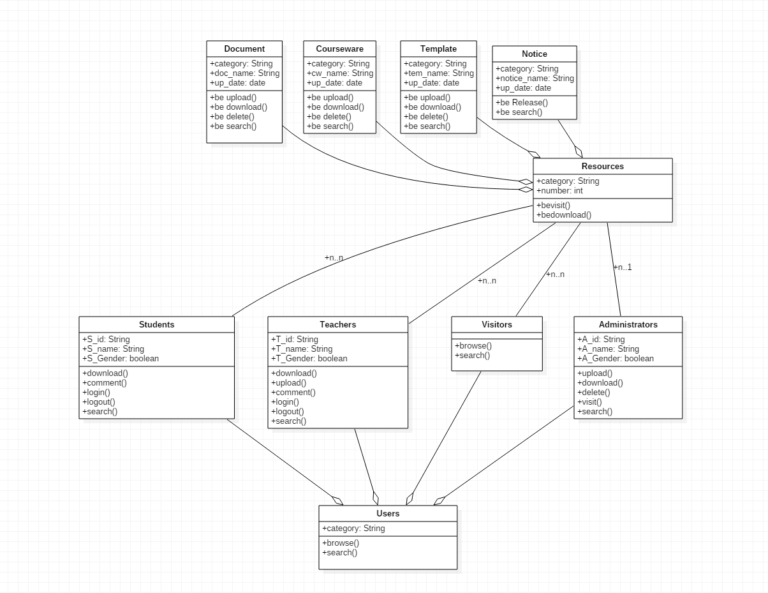
LOGO
4+1view
类图

Slide 13
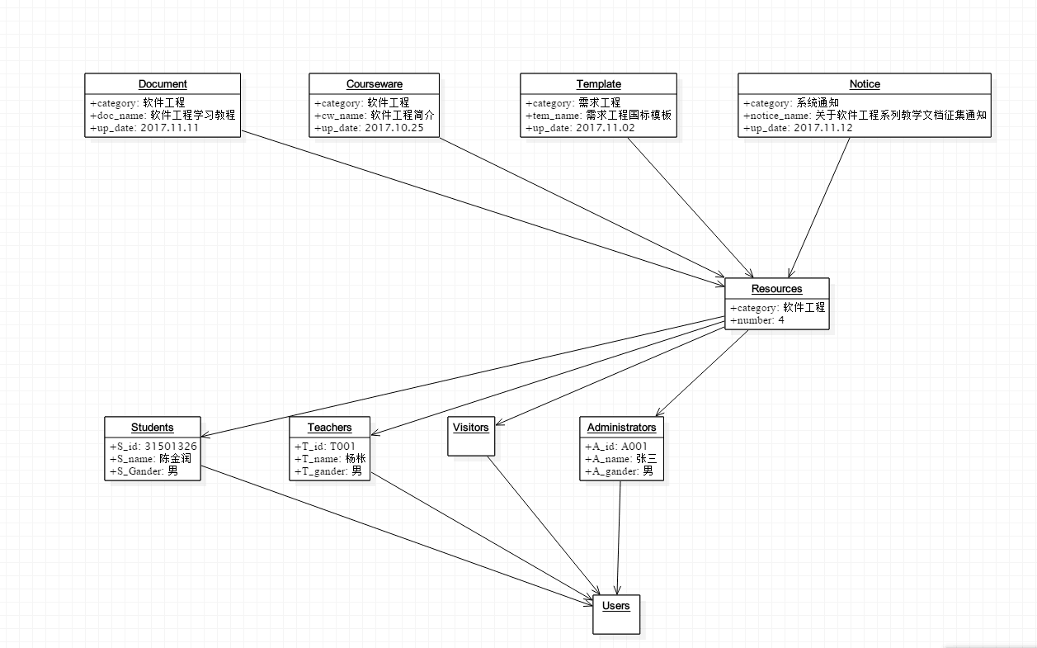
LOGO
4+1view
对象图

Slide 14
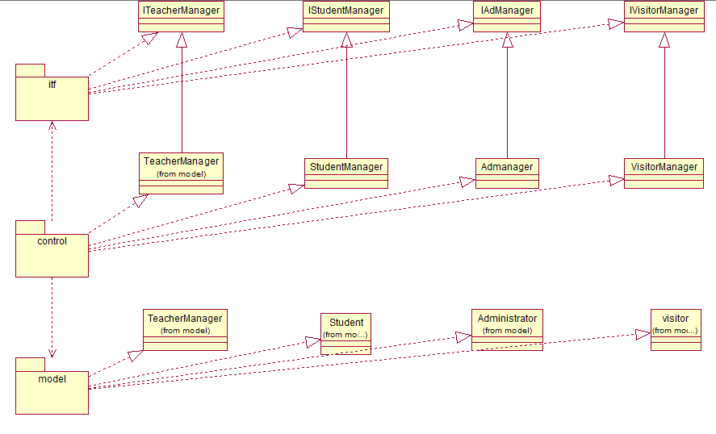
LOGO
4+1view
包图

Slide 15
LOGO
4+1view
配置视图
配置视图显示系统的物理部署，它描述位于节点上的运行实例的部署情况。配置视图主要由配置图表示，它的使用者是开发人员、系统集成人员和测试人员。配置视图还允许评估分配结果和资源分配。

Slide 16
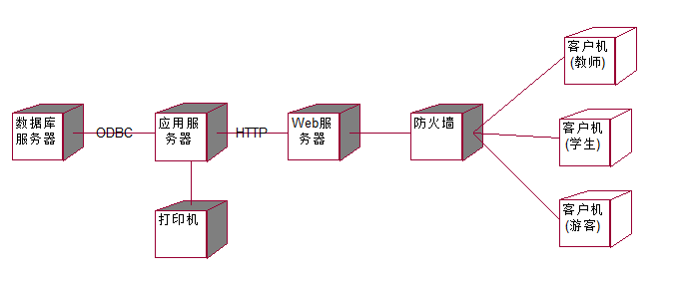
LOGO
4+1view
配置图

Slide 17
LOGO
4+1view
并发视图
UML语言中的并发视图主要考虑资源的有效利用、代码的并行执行以及系统环境中异步事件的处理。除了将系统划分为并发执行的控制以外，并发视图还需要处理线程之间的通信和同步。并发视图的使用者是开发人员和系统集成人员。并发视图由状态图、协作图、以及活动图组成。

Slide 18
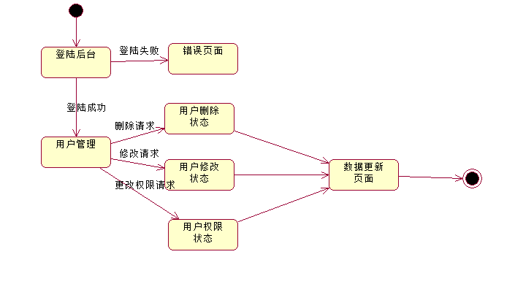
LOGO
4+1view
管理员用户管理状态机图

Slide 19
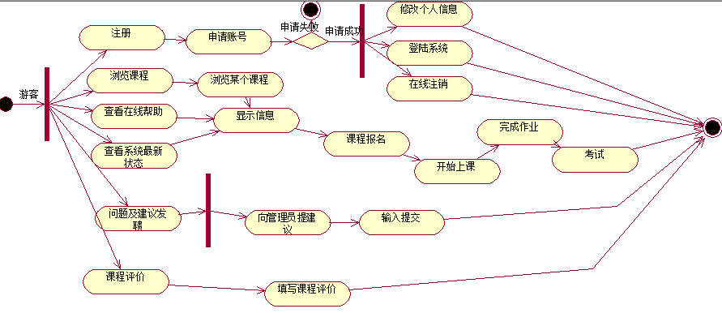
LOGO
4+1view
游客活动图

Slide 20
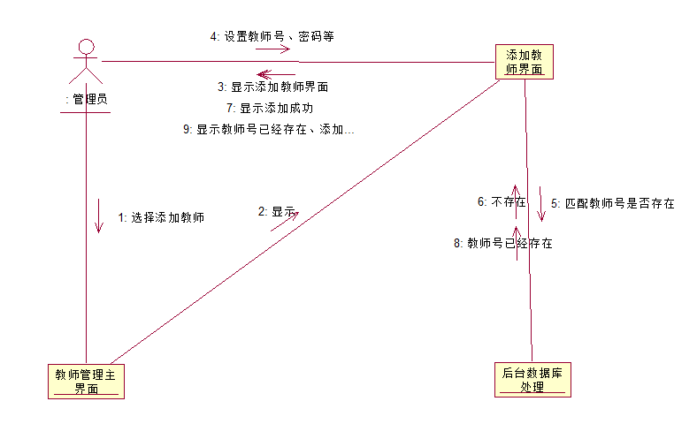
LOGO
4+1view
管理员添加教师通信图

Slide 21
1.0和2.0区别
03

Slide 22
LOGO
1.0和2.0区别
1.0和2.0区别
1.UML2.0完全建立在UML1.x基础之上
2.大多数的UML1.x模型在UML2.0中都可用。但UML2.0在结构建模方面有一系列重大的改进，包括结构类、精确的接口和端口、拓展性、交互片断和操作符以及基于时间建模能力的增强。

Slide 23
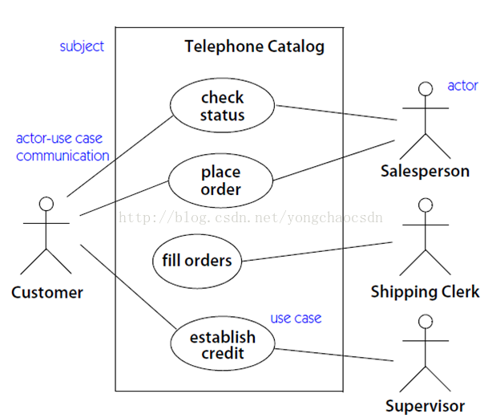
LOGO
4+1view
用例图
主体（Subject）亦即系统边界。开发一个系统的时候，重要的一项工作是给系统划范围，也就是定主体的过程。我们需要确定哪些是系统内部那些是外部，只有这些有清晰明确的界线时，我们才能让系统的建设工作处于可控状态。说起来简单，操作起来其实定边界是最难把握的工作，因为需求在变且会一直变下去，范围多数在不规则膨胀，这时候边界并非显而易见了。通常我们用一个矩形把系统的主体框起来表示系统边界。
用例图中的主体内容用例、参与者、通信关联并没有变化。不过如果用UML1.x，则只能用用例图所归属的包来表达一组用例的逻辑组织关系，即用用例在模型中所处的物理位置表达逻辑组织关系。在UML2.0中，为每个用例增加了一个称为“Subject”（主体）的特征，这项特征的取值可以作为在逻辑层面划分一组用例的一项依据。用例所属的“系统边界”就是“Subject”的一种典型例子。

Slide 24
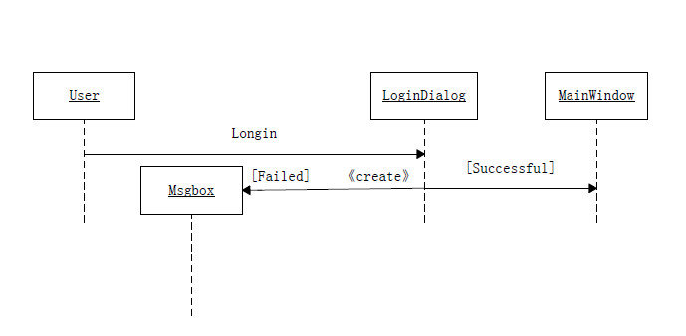
LOGO
4+1view
顺序图
分支
对于顺序图，UML2.0主要做了三大改进。
1. 允许顺序图中明确的表达分支判断逻辑。能够将以前要通过两张图才能表达的意思通过一个图就表达出来了。但这并不意味着顺序图擅长表达这种逻辑，所以并不需要在顺序图中展现所有的分支判断逻辑。
2. 允许“纵向”与“横向”地对顺序图进行拆分与引用。这就解决了以前一张图由于流程过多造成幅面过大浏览不便的困难。
3. 提供了一种新图，称为“交互纵览图”（Interaction Overview Diagram）
在同一时间只能执行一个分支。如上图中当用户登录成功后，控制流将转向MainWindow,而当登录失败时将创建一个MSGBOX对象。

Slide 25
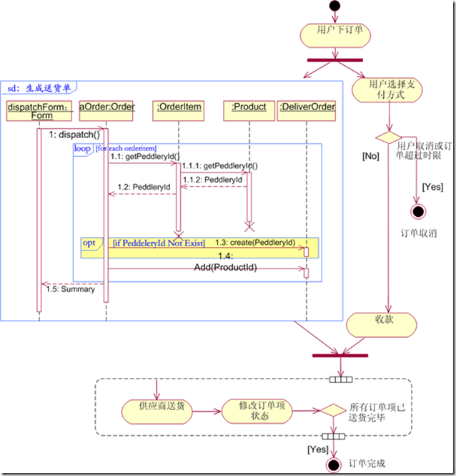
LOGO
4+1view
交互概览图
3. 提供了一种新图，称为“交互概览图”（Interaction Overview Diagram），可以直观地表达一组相关顺序图之间的流转逻辑。以前遇到这种情况通常只能通过活动图间接表达。
交互概览图是交互图与活动图的混合物。可理解为细化的活动图，
在其中的活动都通过一些小型的顺序图来表示。

Slide 26
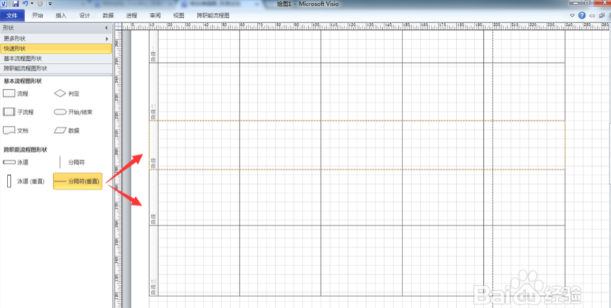
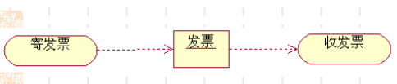
LOGO
4+1view
活动图
在UML2.0中，活动图增加了许多新特性。例如泳道可以划分层次，增加丰富的同步表达能力，在活动图中引入对象等。
活动图中可以将活动涉及到得对象通过依赖将其连接在状态或者活动上。对象用矩形框表示。

Slide 27
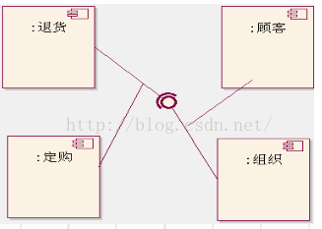
LOGO
4+1view
UML2.0提供两种类型的连接器：
代理连接器（Delegation Connector）——委托连接件：连接外部接口的端口和内部接口。
组装连接器（Assembly Connector）——组装连接件：组件连接器表示构件之间的关系，它连接构件内部的类，将一个构件的供接口和一个构件的需接口捆绑在一起
构件图
在UML2.0中，构件图有比较明显的改进。构件本身内容的表述更清晰，包括构件所提供的接口、所要求的接口、盖构件所实现的类（逻辑内容）、以及盖构件所对应的具体“制品”（artifact，即物理内容）。构件之间的依赖关系通过“组装连接器”（assembling connector）更加明确地表达。
组装连接器
如果要显式地把两个构件实例衔接在一起，在它们的端口之间画一条线即可。
如果两个构件实例相连是由于它们有兼容的接口，则可以使用一个“球－穴”标记来表示构件实例之间的连接关系。

Slide 28
参考文献
04

Slide 29
LOGO
参考文献
1 | 《UML2基础，建模与设计教程》 | 清华大学出版社，杨弘平等编著
2 | csdn | UML2.0与UML1.x得异同
3 | 百度 | UML图详解（五）

Slide 30
LOGO
绩效评定
温中磊：
陈金润：
简浩男：
职责要求 10
技术难度 7
工作的重要性 7
工作强度 9
实际完成情况：
所承担工作的完成速度10
所承担工作的完成质量7
工作沟通 7
文档提交的及时程度 8
文档的质量 8
工作态度 9
职责要求 10
技术难度 8
工作的重要性 7
工作强度 8
实际完成情况：
所承担工作的完成速度7
所承担工作的完成质量7
工作沟通 7
文档提交的及时程度 8
文档的质量 7
工作态度 8
职责要求 10
技术难度 9
工作的重要性 7
工作强度 8
实际完成情况：
所承担工作的完成速度7
所承担工作的完成质量7
工作沟通 8
文档提交的及时程度 8
文档的质量 7
工作态度 8

Slide 31
LOGO
绩效评定
吕政凯：
楼静靓：
职责要求 10
技术难度 7
工作的重要性 7
工作强度 9
实际完成情况：
所承担工作的完成速度10
所承担工作的完成质量7
工作沟通 9
文档提交的及时程度 8
文档的质量 7
工作态度 9
职责要求 10
技术难度 8
工作的重要性 7
工作强度 8
实际完成情况：
所承担工作的完成速度10
所承担工作的完成质量7
工作沟通 7
文档提交的及时程度 8
文档的质量 7
工作态度 8

Slide 32
Thanks
感谢聆听，批评指导
汇报人：PRD-G2

